Slide 1
NSM / NetFlow

Slide 2
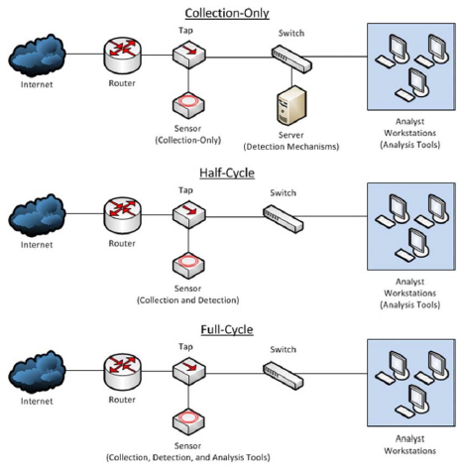
Sensor typer
Collection Only - Kan genere statistik og PSTR
Half Cycle - Collection & Detection - Network Intrusion Detection (NIDS) af PCAP - Mest udbredt
Full Cycle - Collection, Detection & Analysis - Set mest i små netværk
Overvejelser ift. installation af sensor - Placering, CPU, RAM, NICs (mindst to) og data storage

Slide 3
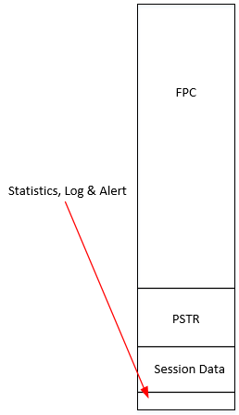
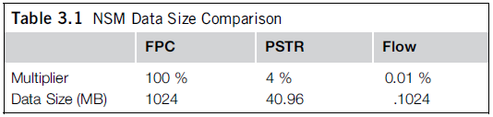
NSM Data typer
Full Packet Capture (FPC) - Svært at lagre pga størrelsen
Packet String Data (PSTR) - Mellemvejen mellem FPC og Session Data - Clear text af headers som fx HTTPS
Session Data - Communication flow
Statistical Data - Data analyse, organisering og præsentation
Log Data
Alert Data

Slide 4
Hardware Tap
Passivt device, simpel installation, fail-open
Et device som ikke har adresser. MAC, IP etc.
Garanteret netværksovervågning; opfanger alt
Generelt foretrukken pga. high performance & reliability

Slide 5
Port Mirroring / Switch Port Analyzer
Ingen ekstra udgifter, og kan konfigureres via fjernforbindelse
Kan blive en flaskehals/droppe pakker i full-duplex mode
Pakker med fejl eller der er for store/små droppes
Mere load på switchens CPU
Lavere prioritet end port-to-port trafik
Potentielt lavere through-put pga. ekstra trafik

Slide 6
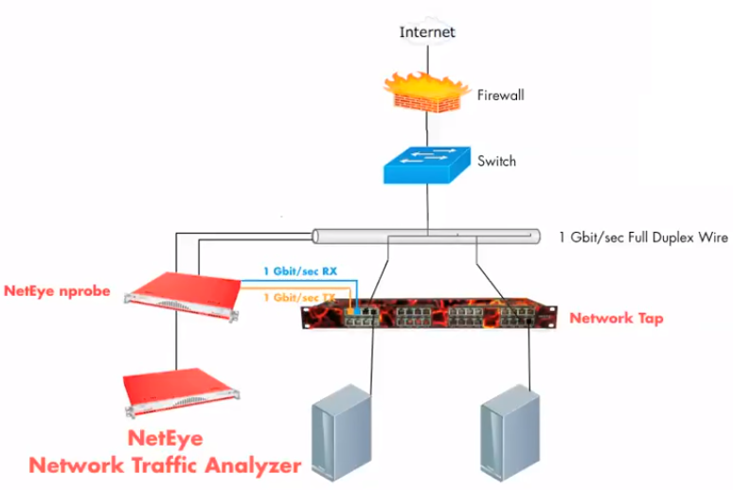
TAP vs SPAN

Slide 7
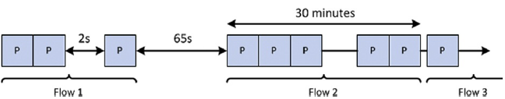
Hvad er NetFlow?
Udvilket af Cisco i 1990
Flow record = samling af pakker
5-Tuple; Source IP/Port, Destination IP/Port og transport protokol
Flow termination - Natural, Idle & Active

Slide 8
Hvad er NetFlow?
Uni-directional
2 Flows
Opsamling af Metadata
Hurtigt
Bruger 0,01% af netværkstrafikken
Krypteret trafik fremstår som ikke-krypteret
Effektiv måde at opfange anormaliteter i netværkstrafikken
Giver ikke indholdet af trafikken

Slide 9
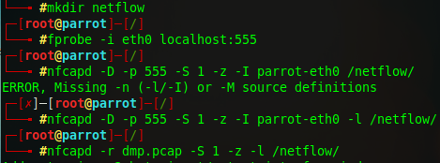
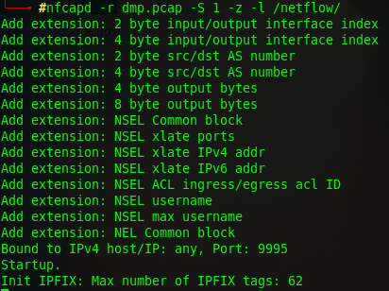
Demonstration

Slide 10
Anvendelse
Threat detection
Advanced Persistent Threat (APTs)
Kan køres sammen med IDS/IPS

